Slide 1

Interim
Report
X
Team 5
발표자
Art & Tech 방소연

Slide 2



CONTENTS
60^
60^
60^
1. Goal
2. Milestones
3. Details

Slide 3
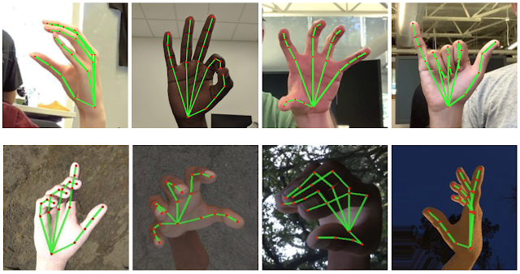
01
Goal
X
page
노래 가사에 따라 화면에 제시된 문제를
보고 손을 시간 안에 문제로 제시된 모양과
일치하도록 만들어 많은 점수를 얻는 것을
목표로 하는 게임 제작

Slide 4
+
X
Responsibilities
page
방소연
UI구현
PPT 제작
및 발표
강민재
이도현
문제와
손동작 매칭
UI 구현
손동작 인식
및 출력
일정 시간 안에 손동작 매칭
공통
아이디어 회의
자료 조사
디버깅 작업
이유림
최선미
문제 출력
UI구현
문제와 손동작 매칭
음악 선택
및 출력

Slide 5
02
X
Milestones
page
중간 목표
손 인식 구현,
카메라 및 문제 출력,
손 제스처와
문제의 매칭,
매칭 결과에 따른
점수 채점
21.11.11~23
중심 컨텐츠 결정
openCV로 구성된
손인식 코드를 활용한
컨텐츠 제작
21.11.02~10
최종 목표
음악의 가사에 맞추어
올바른 타이밍에
올바른 문제를 출력,
UI 디자인 추가,
중간 결과 보완
21.11.26~19
START
GOAL

Slide 6

SAMPLE
X

Slide 7
03
X
DETAILS
page
75%
25%
손동작을 인식하는 코드
문제 출제 및
점수 채점 코드
Project
프로젝트에 사용된 코딩 플랫폼
: VisualStudio Code
프로젝트에 사용된 언어
: Python only
100%

Slide 8


03
DETAILS
X
page
: 손가락 개수를 바탕으로 손동작을 인식하는 코드

Slide 9


03
DETAILS
X
page
: To do list

Slide 10
Thank you

Slide 11
03
DETAILS
X
page
: 문제 출제 및 점수 채점 코드

Slide 12
01
X
PPT PRESENTATION Enjoy your stylish business and campus life with BIZCAM
page
CONTENTS
컨텐츠에 대한 내용을 적어요
Enjoy your stylish business and campus life with BIZCAM
CONTENTS
컨텐츠에 대한 내용을 적어요
Enjoy your stylish business and campus life with BIZCAM
49.7%
CONTENT
49.7%
CONTENT
58.9%
CONTENT
58.9%
CONTENT
CONTENT
CONTENT
CONTENTS | CONTENTS | CONTENTS | CONTENTS
PowerPoint | ○ | X | PowerPoint is a computer program created by Microsoft Office
PowerPoint | △ | ○ | PowerPoint is a computer program created by Microsoft Office

Slide 13
01
X
PPT PRESENTATION Enjoy your stylish business and campus life with BIZCAM
page

Slide 14
PPT PRESENTATION Enjoy your stylish business and campus life with BIZCAM
X

Slide 15
01
X
PPT PRESENTATION Enjoy your stylish business and campus life with BIZCAM
page
CONTENTS
컨텐츠에 대한 내용을 적어요
Enjoy your stylish business and campus life with BIZCAM
CONTENTS
컨텐츠에 대한 내용을 적어요
Enjoy your stylish business and campus life with BIZCAM
49.7%
CONTENT
49.7%
CONTENT
58.9%
CONTENT
58.9%
CONTENT
CONTENT
CONTENT
CONTENTS | CONTENTS | CONTENTS | CONTENTS
PowerPoint | ○ | X | PowerPoint is a computer program created by Microsoft Office
PowerPoint | △ | ○ | PowerPoint is a computer program created by Microsoft Office

Slide 16
01
X
PPT PRESENTATION Enjoy your stylish business and campus life with BIZCAM
page
75%
52%
CONTENTS A
CONTENTS A
Product
CONTENTS A
컨텐츠에 대한 내용을 적어요
Enjoy your stylish business and campus life with BIZCAM

Slide 17
01
X
PPT PRESENTATION Enjoy your stylish business and campus life with BIZCAM
page
60^
60^
60^
CONTENTS
CONTENTS
CONTENTS
컨텐츠에 대한 내용을 적어요
PowerPoint is a computer program created by Microsoft Office
컨텐츠에 대한 내용을 적어요
PowerPoint is a computer program created by Microsoft Office
컨텐츠에 대한 내용을 적어요
PowerPoint is a computer program created by Microsoft Office

Slide 18
01
X
PPT PRESENTATION Enjoy your stylish business and campus life with BIZCAM
page
CONTENTS A
컨텐츠에 대한 내용을 적어요
Enjoy your stylish business and campus life with BIZCAM
CONTENTS A
컨텐츠에 대한 내용을 적어요
Enjoy your stylish business and campus life with BIZCAM
CONTENTS A
컨텐츠에 대한 내용을 적어요
Enjoy your stylish business and campus life with BIZCAM
START
GOAL

